Slide 1



TRƯỜNG TIỂU HỌC QUANG TRUNG
CHÀO MỪNG CÁC EM
Môn Toán lớp 3
BÀI 67: THỰC HÀNH
XEM ĐỒNG HỒ, XEM LỊCH

Slide 2
Thứ……ngày…..tháng…..năm…….
TOÁN
KHỞI ĐỘNG
1

Slide 3
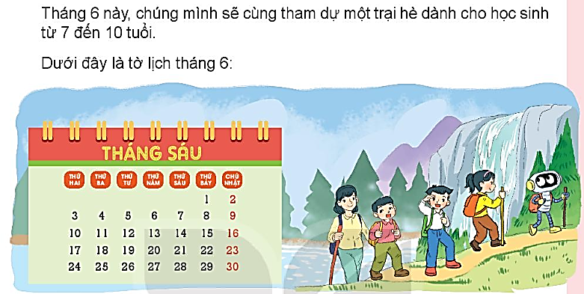
Thứ……ngày…..tháng…..năm…….
TOÁN
BÀI 67: THỰC HÀNH
XEM ĐỒNG HỒ, XEM LỊCH
Trại hè được tổ chức từ ngày 24 tháng 6 đến hết ngày 30 tháng 6. Hỏi trại hè được tổ chức trong bao nhiêu ngày?
Trại hè được tổ chức trong 7 ngày
1

Slide 4
Thứ……ngày…..tháng…..năm…….
TOÁN
BÀI 67: THỰC HÀNH
XEM ĐỒNG HỒ, XEM LỊCH
2
a) Thời hạn đăng ký tham dự trại hè là hết ngày thứ Sáu đầu tiên của tháng 6. Vậy thời hạn đăng kí là hết ngày nào?
b) Danh sách những người tham dự sự kiện này sẽ được thông báo vào thứ Hai tuần kế tiếp. Đó là ngày nào?
Thời hạn đăng kí là hết ngày 7 tháng 6
Danh sách những người tham dự sự kiện này sẽ được thông báo vào thứ Hai tuần kế tiếp. Đó là ngày 10 tháng 6.

Slide 5
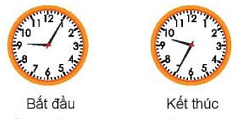
Thứ……ngày…..tháng…..năm…….
TOÁN
BÀI 67: THỰC HÀNH
XEM ĐỒNG HỒ, XEM LỊCH
3
Một ngày trước thời điểm diễn ra trại hè.
a) Buổi sáng, Nam chuẩn bị những đồ dùng cần thiết để tham dự trại hè. Thời gian bắt đầu và kết thúc như sau:
Hỏi Nam đã chuẩn bị đồ dùng trong bao lâu?
Nam chuẩn bị trong 30 phút.

Slide 6
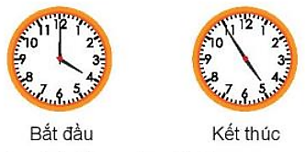
Thứ……ngày…..tháng…..năm…….
TOÁN
BÀI 67: THỰC HÀNH
XEM ĐỒNG HỒ, XEM LỊCH
b) Buổi chiều, Nam nướng bánh quy để tặng các bạn. Thời gian bắt đầu và kết thúc như sau:
Hỏi Nam đã nướng bánh trong bao lâu?
Nam đã nướng bánh trong 55 phút.

Slide 7
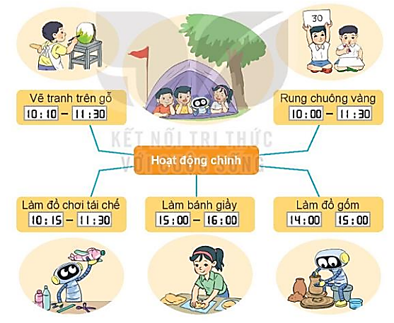
Thứ……ngày…..tháng…..năm…….
TOÁN
BÀI 67: THỰC HÀNH
XEM ĐỒNG HỒ, XEM LỊCH
4
Vào ngày đầu tiên tham dự trại hè, chúng mình được chọn tham gia hai hoặc ba hoạt
động (không trùng thời gian) trong các hoạt động sau:
Em chọn tham gia những hoạt động nào?
Các hoạt động đó diễn ra theo thứ tự như thế nào?

Slide 8

XIN CHÂN THÀNH CẢM ƠN
QUÝ THẦY CÔ GIÁO VÀ CÁC EM

